Slide 1
HTK

Slide 2
Introduction
數據準備
step1 : the Task Grammar
step2 : the Dictionary
step3 : Recording the Data
step4 : Creating the Transcription Files
step5 : Coding the Data
建立單聲道的HMM模型
step6 : Creating Flat Start Monophone
step7 : Fixing the Silence Models
step8 : Realigning the Training Data
建立聯繫狀態的三音素HMM模型
step9 : Making Triphones from Monophones
step10 : Making Tied-State Triphones
辨別器評估
step11 : Recognising the Test Data

Slide 3
數據準備
需要錄製訓練數據和測試數據。為進行校準，還需要數據的標注文本。這裡用任務語法(task grammar)產生真值文本(ground truth)。為了處理訓練數據，需要定義一個語音集合和一個字典用以涵蓋訓練和測試數據中涉及的單詞。

Slide 4
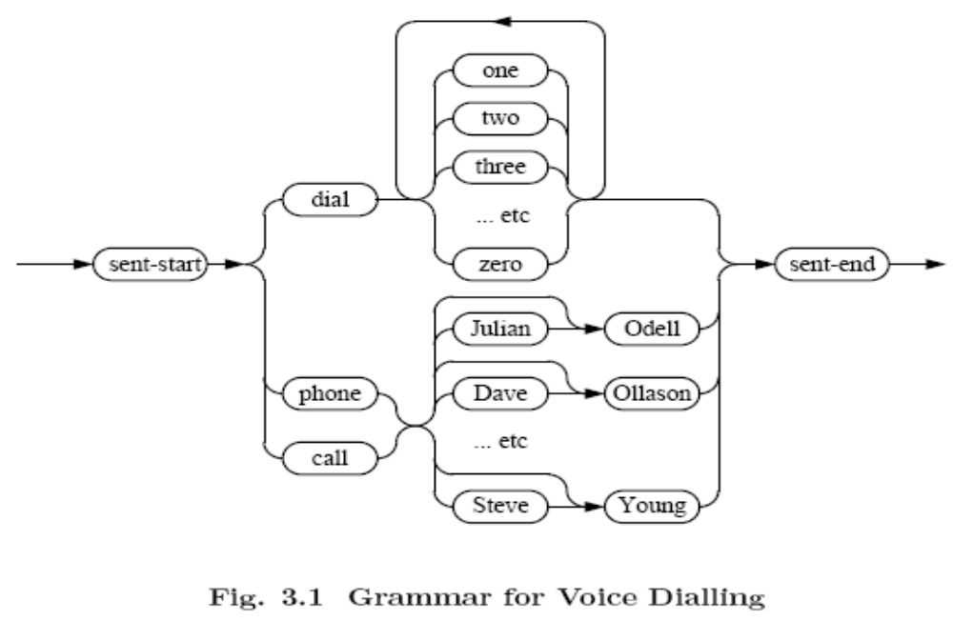
Step 1 the Task Grammar

Slide 5
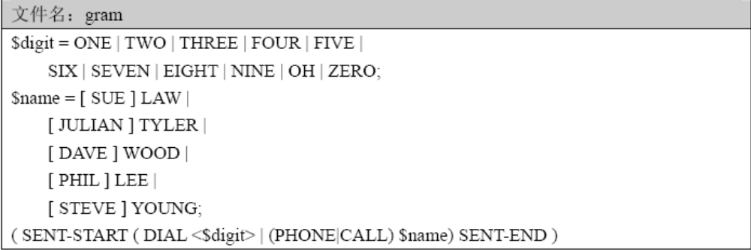
任務語法以包含變數的正則運算式形式定義，存儲在檔gram裡：

Slide 6
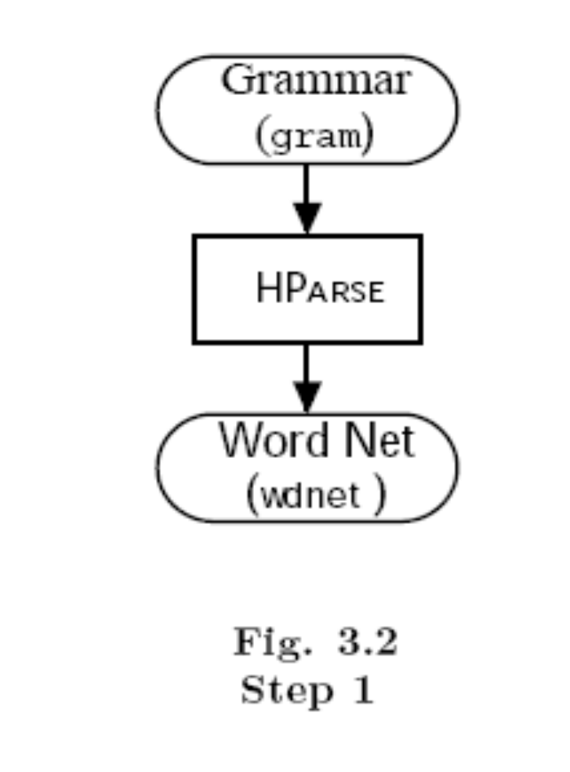
上面的語法是高層表示，必須通過HParse轉成HTK可用的底層表示。

Slide 7
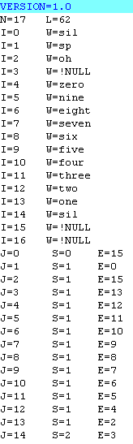
底層表示存於檔wdnet中：
HParse gram wdnet

Slide 8
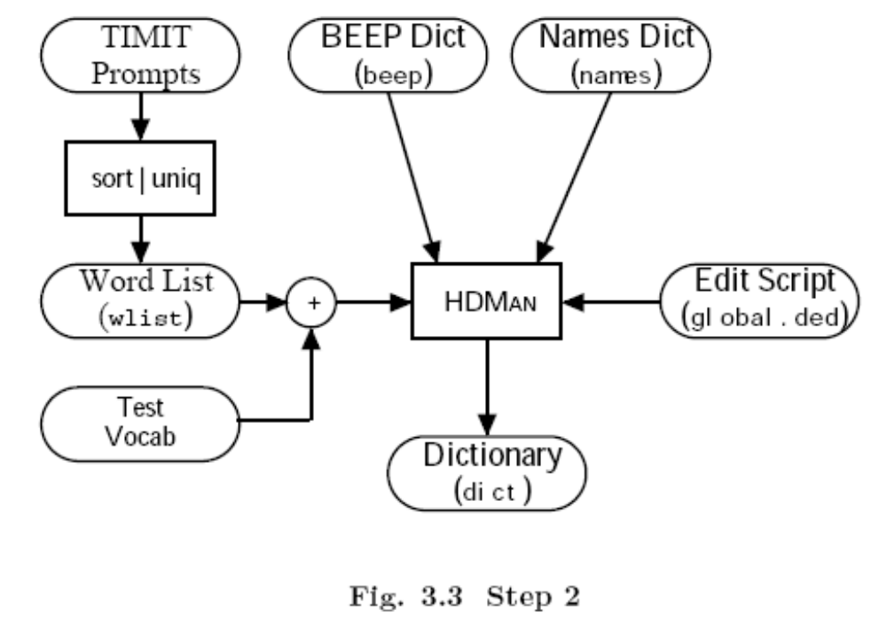
Step 2 the Dictionary

Slide 9
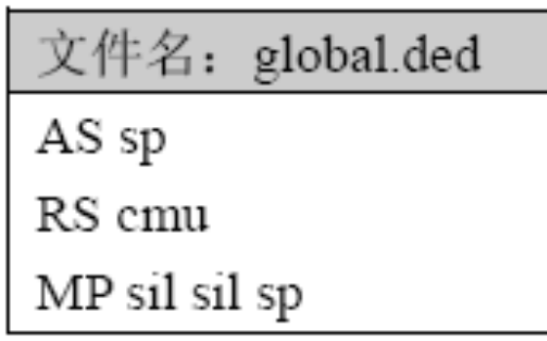
利用BEEP語音字典，除去其中的重音符，並在每個發音後加入sp（short pause,小停頓）。如果有啞音標志，就用MP命令把sil和sp合併成sil。這些處理命令放在global.ded編輯腳本中：

Slide 10
執行HDMan生成與任務相關的發音詞典dict1：
HDMan -m -w .\lists\wlist -n .\lists\monophones1 -l dlog .\dict\dict1 .\dict\beep .\dict\names
上面的names檔是手工製作的專有人名的發音，檔wlist是出現在任務語法中的所有單詞的有序列表，檔monophones1是用到的音素的列表，dlog為參數文件。

Slide 11
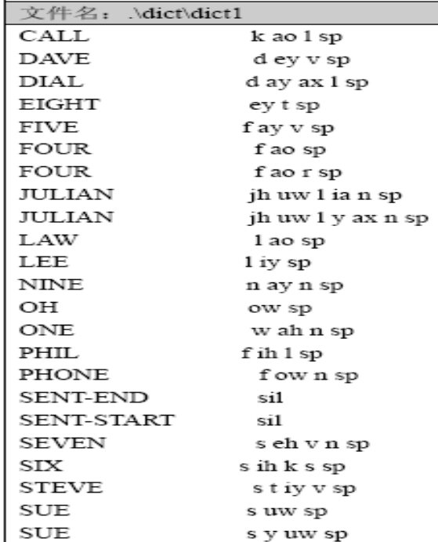
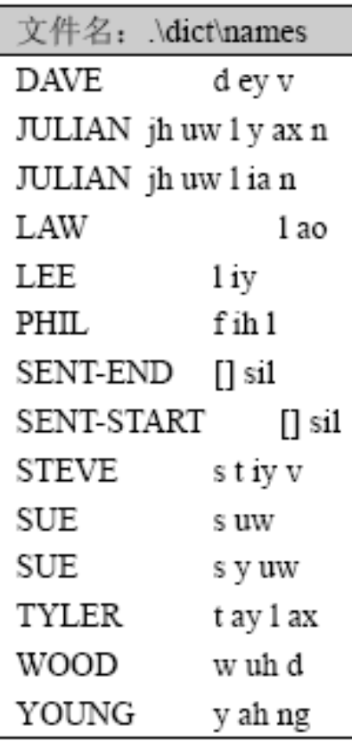
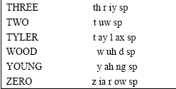
這裡應該手工修改dict1，為SENT-END 和SENT-START加上無輸出標誌。

Slide 12
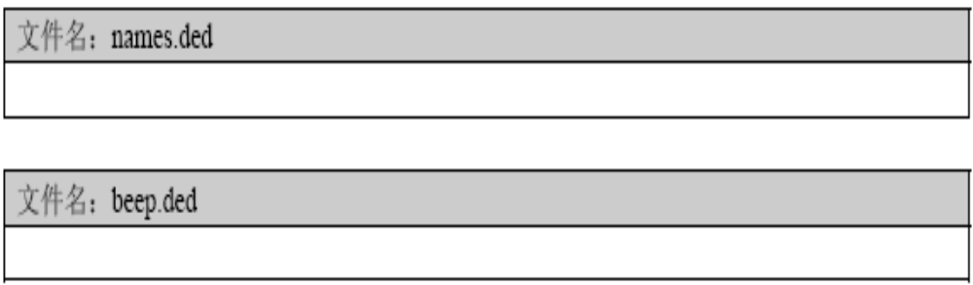
為了避免在dlog裡出現wanning，那就在names和beep同一目錄下分別建立同名的編輯腳本，內容為空即可。

Slide 13
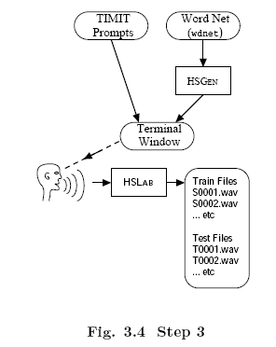
Step 3 Recording the Data

Slide 14
錄製語音資料
HSGen工具可以生成符合task grammar的句子，
用來指導錄音(sentence prompts)：
HSGen -l -n 140 wdnet .\dict\dict1>.\labels\trainprompts
HSGen -l -n 15 wdnet .\dict\dict1>.\labels\testprompts
根據上述指令檔，錄製相應的140個訓練用語音
資料檔案和15個測試用語音資料檔案。

Slide 15
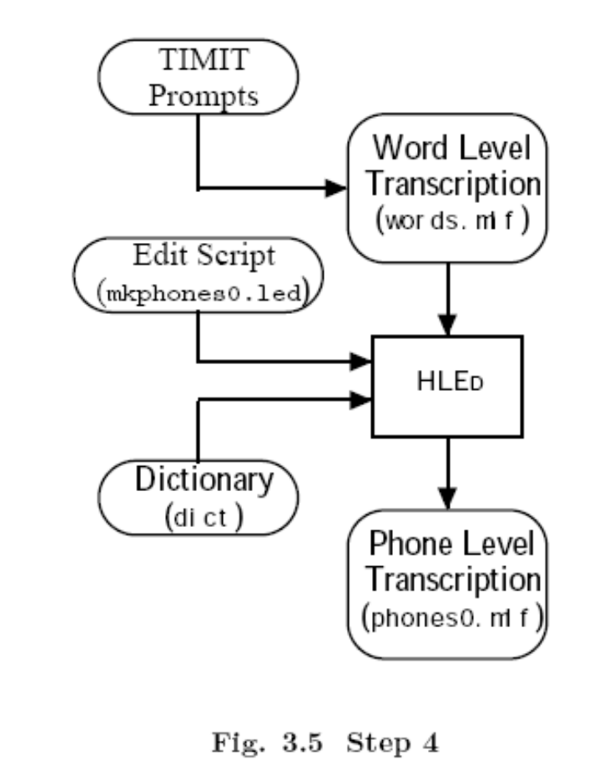
Step 4 Creating the Transcription Files

Slide 16
標注資料，得到真值檔
Perl腳本prompts2mlf可以把錄音文本截成單詞級真值
檔。例如：
perl .\scripts\prompts2mlf .\labels\trainwords.mlf .\labels\trainprompts
perl .\scripts\prompts2mlf .\labels\testwords.mlf .\labels\testprompts
標注編輯器HLEd可把 word level MLF 轉成 phone level
MLF：
HLEd -l * -d .\dict\dict1 -i .\labels\phones0.mlf
mkphones0.led .\labels\trainwords.mlf
編輯腳本mkphones0.led的內容如下：

Slide 17
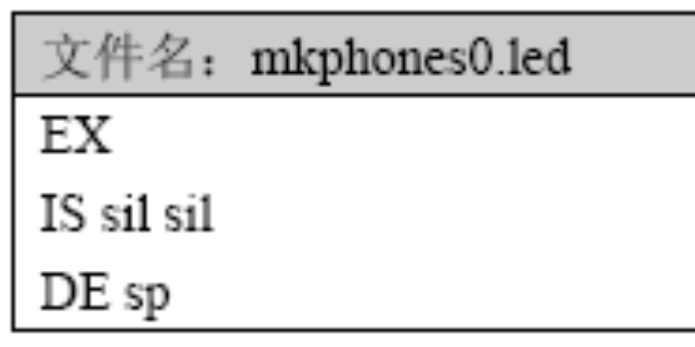
EX命令表示按照字典dict1進行展開，IS表
示在每個話語的前後插入標誌，DE一行表
示phones0.mlf中單詞間不用sp隔開。

Slide 18
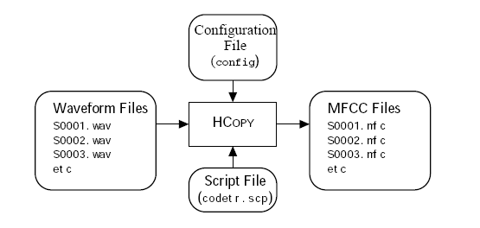
step5 : Coding the Data
HCopy:數據文件格式的轉換

Slide 19
HCopy -T 1 -C config/config1 -S codetr.scp
求MFCC的參數，需要config1和codetr.scp ，求完的參數放在一個資料夾裡面。
config1:配置文件需要設置轉換參數。
codetr.scp:指定訓練及輸出輸入的文件列表，將左邊的語音數據取特徵並存入右邊的文件中。

Slide 20
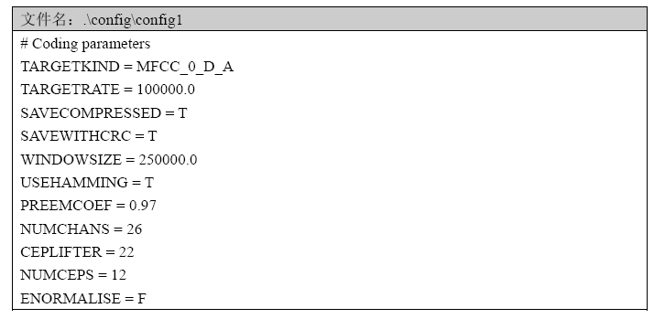
Config1 and codetr.scp
codetr.scp：
codetr/clean/FAC_13A.08 train/FAC_13A.mfc
codetr/clean/FAC_1473533A.08 train/FAC_1473533A.mfc
codetr/clean/FAC_172A.08 train/FAC_172A.mfc
→訓練文件就會存在train.scp中。

Slide 21
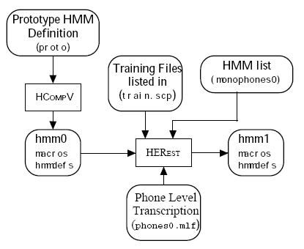
step6 : Creating Flat Start Monophone
原始模型proto
用到的音素列表(包括sil)
Config1
And
Train.scp
(2)
產生新的proto、si and vFloors..(1)
HCompV:統計訓練數據的均值與方差
HERest:對HMM模型進行訓練

Slide 22
(1)HCompV -T 1 -C config/config1 -f 0.01 -m -S train.scp -M hmm0 Proto/proto…………..產生proto。
HCompV -T 1 -C config/config1 -f 0.01 -m -S train.scp -M hmm0 Proto/sil……………….產生sil。
(2)HERest -C config/config1 -I /labels/phone0.mlf -t 250.0 150.0 1000.0 –S train.scp -H hmms/hmm0/macros -H hmms/hmm0/hmmdefs -M hmms/hmm1 /lists/monophones0…hmm0->hmm1->hmm2->hmm3。

Slide 23
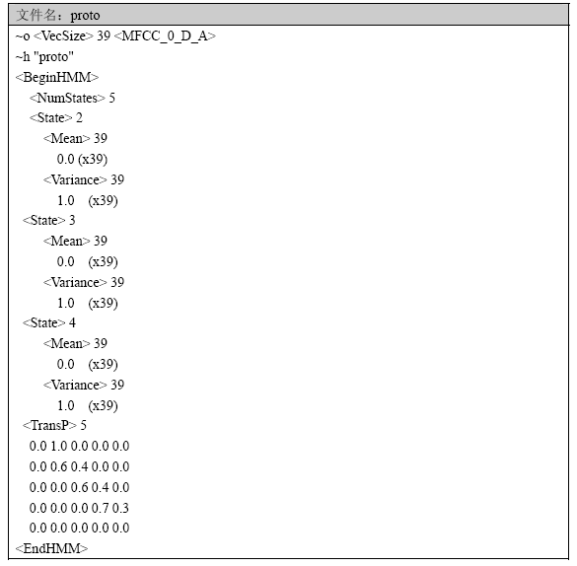
proto

Slide 24
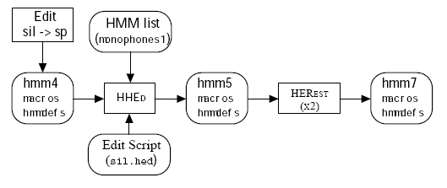
step7 : Fixing the Silence Models
(修補Silence音素模型加入sp)
加入sp
Form hmm3/macros and hmmdefs加入sp
(1)
(2)
HHED:升mixture
HERest:對HMM模型進行訓練

Slide 25
(1)HHEd -T 1 -H hmms/hmm4/macros –H
hmms/hmm4/hmmdefs -M hmms/hmm5 sil.hed /lists/monophone
………用一個mixture逼近。
(2)HERest -C config/config1 -I /labels/phone1.mlf -t 250.0 150.0 1000.0 –S train.scp -H hmms/hmm5/macros -H hmms/hmm5/hmmdefs -M hmms/hmm6 /lists/monophones1…hmm5->hmm6->hmm7。
反覆的升mixture逼近與HERest訓練hmm模型。

Slide 26
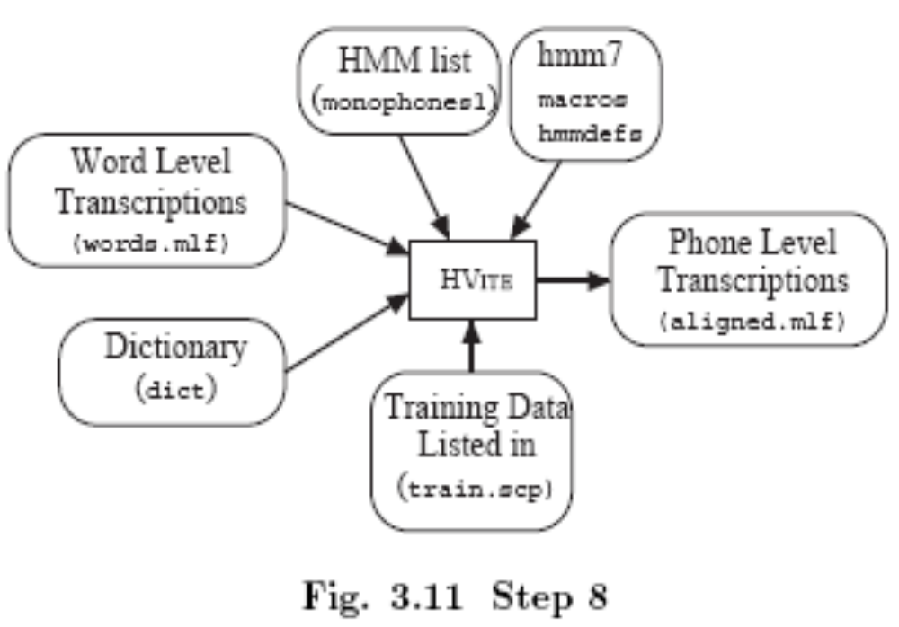
Step 8 - Realigning the Training Data

Slide 27
確認trainwords.mlf中的路徑為”*/S0???.lab”，修改dict2 加入silence sil一項，另存為dict3，執行HVite進行Viterbi校准。
重估兩次，識別率會比校準前有不小的提高，但是再繼續重估兩次，識別結果不會再提高，所以之後就要通過榜定狀態的三因素模型來進一步提高識別效果。

Slide 28
Introduction
數據準備
建立單聲道的HMM模型
建立聯繫狀態的三音素HMM模型
step9 : Making Triphones from Monophones
step10 : Making Tied-State Triphones
辨別器評估

Slide 29
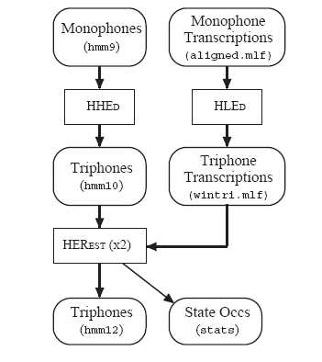
step9 : Making Triphones from Monophones

Slide 30
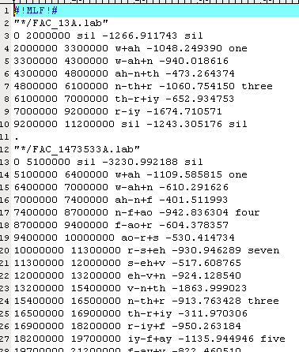
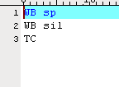
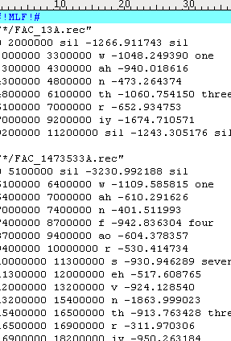
HLEd -n triphones1 -l ’*’ -i wintri.mlf mktri.led aligned.mlf
For example
sil th ih s sp m ae n sp ...
becomes
sil th+ih th-ih+s ih-s sp m+ae m-ae+n ae-n sp ...
define sp and sil as word boundary symbols.

Slide 31
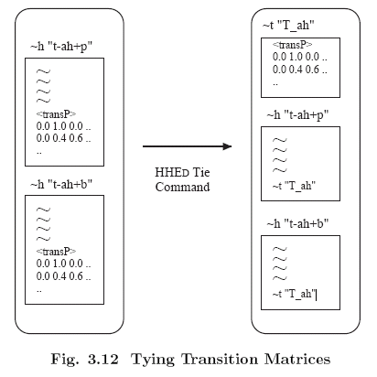
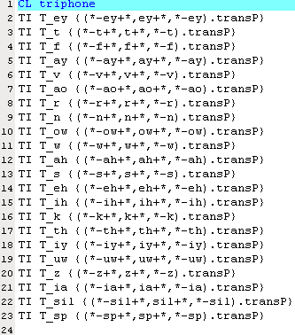
HHEd -B -H hmm9/macros -H hmm9/hmmdefs -M hmm10 mktri.hed monophones1
mktri.hed

Slide 32
HERest -B -C config -I wintri.mlf -t 250.0 150.0 1000.0 -s stats \
-S train.scp -H hmm11/macros -H hmm11/hmmdefs –M hmm12 triphones1

Slide 33
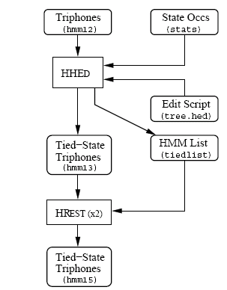
Step 10 - Making Tied-State Triphones

Slide 34
Why making Tied-State Triphones
資料不夠那麼多的變數去使用
  無法估計變數
  增加複雜度跟容量的空間
聯繫狀態的變數使用量
  3 * (39+39) * N before tying
  – 3 * (39+39) after tying

Slide 35
Decisions Tree and tree.hed scrip
一個件是否滿足可以區分出兩個類別，n個條件可區分成2^{n}個類別。我們可根據一序列 “條件是否滿足的問句”來做分類。
建構完善的決策樹:先找出可以做最大區分的鄰音條件作為根節點問題，對每個問句試作分類，將可分成最為內聚的兩類之問句挑出作為此節點的問句。

Slide 36
Decisions Tree and tree.hed scrip
利用問句(QS command)列出所有可能的條件，再從中挑選出較具區別力的條件來做分類依據，形成所謂的決策樹。
For example
  QS "L_Class-Stop" {p-*,b-*,t-*,d-*,k-*,g-*}
  QS "R_Class-Stop" {*+p,*+b,*+t,*+d,*+k,*+g}
  QS "L_Nasal" {m-*,n-*,ng-*}
  QS "R_Nasal" {*+m,*+n,*+ng}

Slide 37
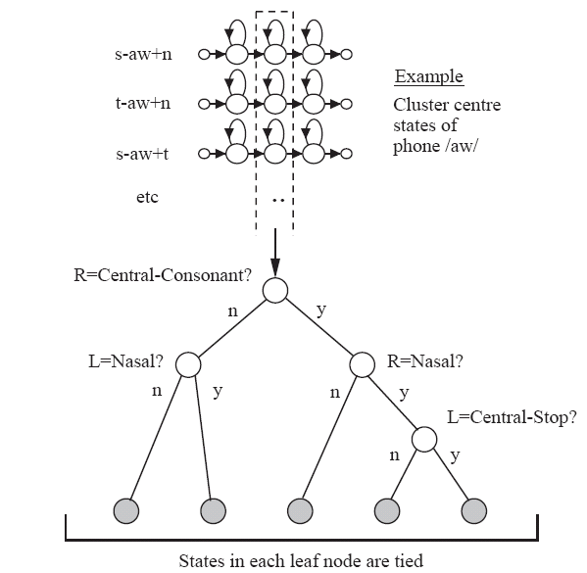
Decisions Tree

Slide 38
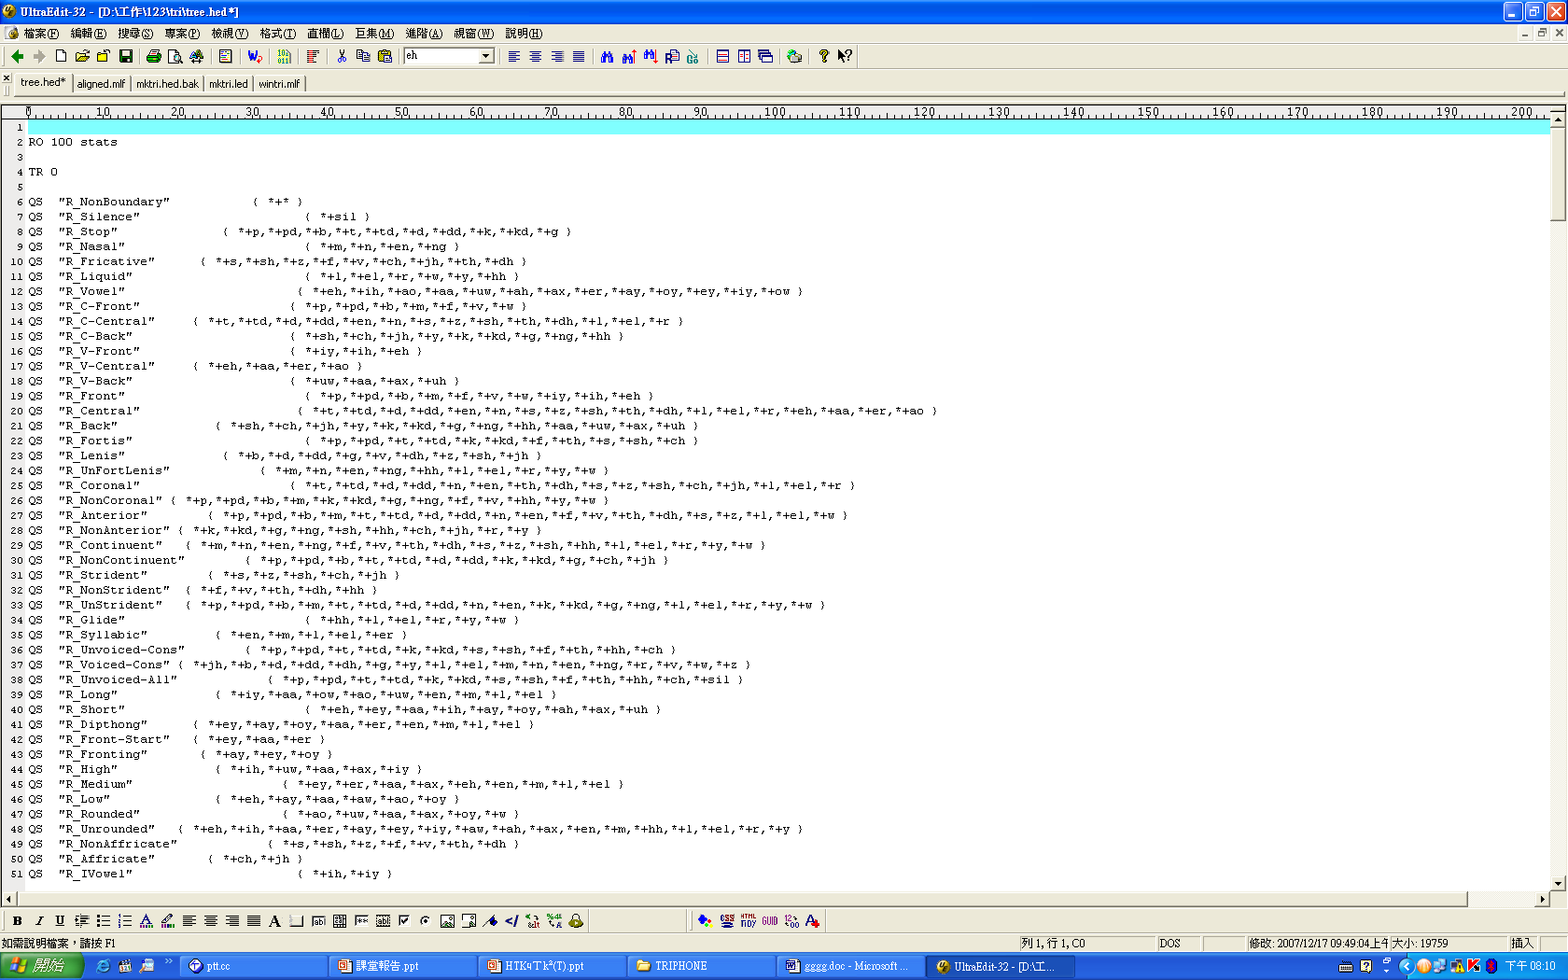
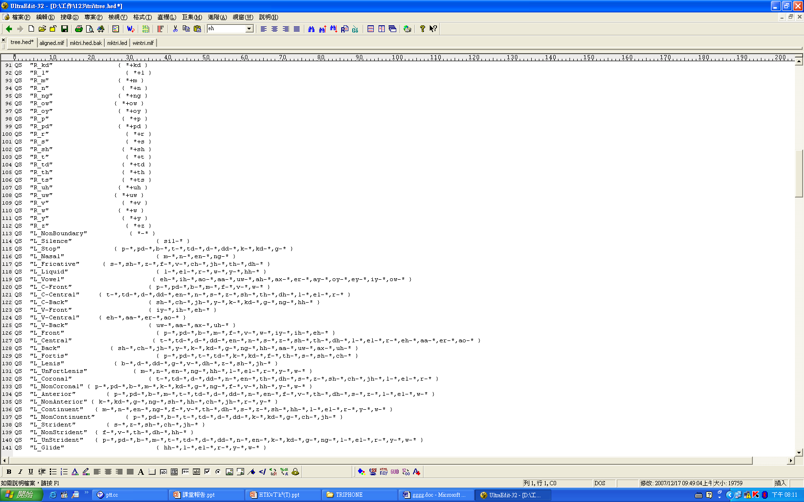
tree.hed

Slide 39
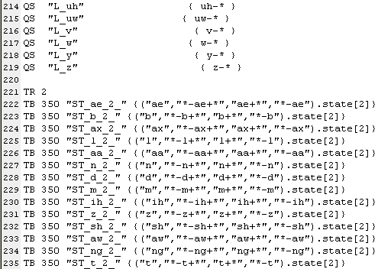
Tree.hed

Slide 40
HHEd -B -H hmm12/macros -H hmm12/hmmdefs -M hmm13 \tree.hed triphones1 > log
HERest -B -C config -I wintri.mlf -t 250.0 150.0 1000.0 -s stats \ -S train.scp -H hmm11/macros -H hmm14/hmmdefs -M hmm15 triphones1

Slide 41
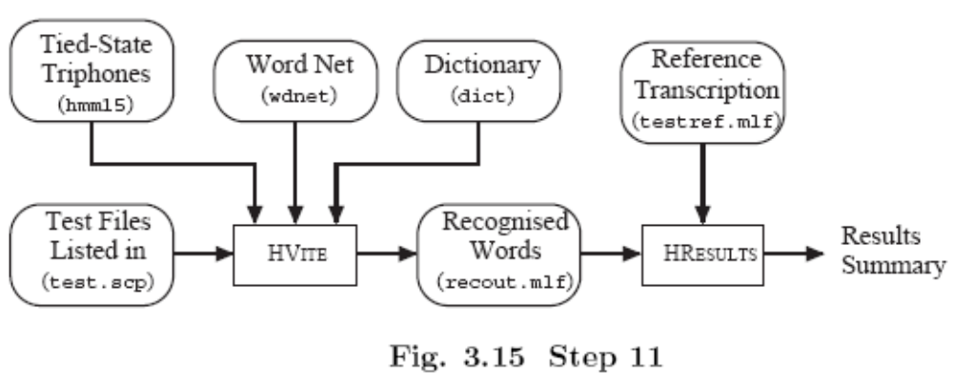
3.4 Recogniser Evaluation
step11 : Recognising the Test Data

Slide 42
Dictionary的用意在於告訴HTK，你想要辨識出來的音是哪些，又這些音是由哪些HMM所組成。
WordNet告知便是句子的文法結構。
-簡單的WordNet，可用手動新增。
-複雜的WordNet，用HParse指令。

Slide 43
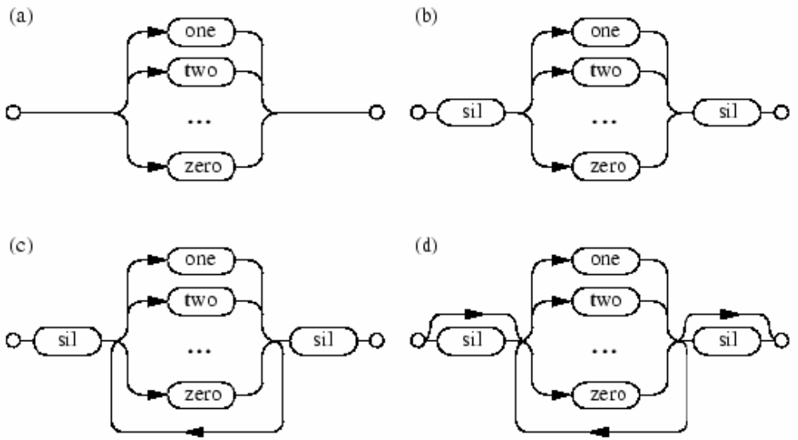

Slide 44
當WordNet跟Dictionary都準備妥當，就可以使用HVite來辨識。
進行辨認
HVite -H hmm15/macros –H
hmm15/hmmdefs -S test.scp \
-l ’*’ -i recout.mlf -w wdnet \
-p 0.0 -s 5.0 dict tiedlist

Slide 45
分析辨認結果
HResults -I testref.mlf tiedlist recout.mlf
==========HTK Results Analysis ==========
Date: Sun Oct 22 16:14:45 1995
Ref : testrefs.mlf
Rec : recout.mlf
-------------------- Overall Results --------------------
SENT : %Correct=98.50 [H=197, S=3, N=200]
WORD : %Corr=99.77, Acc=99.65
[H=853, D=1, S=1, I=1, N=855]
=================================

Slide 46
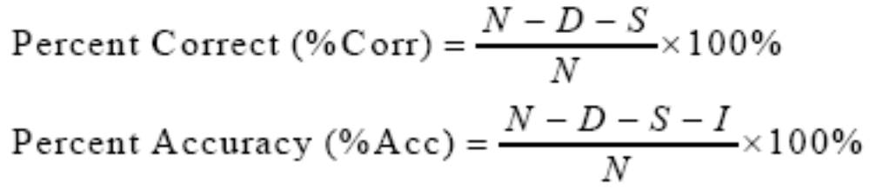
D:deletion errorD
為正解中有而未辨識出的音節
S:substitution errorS
為辨識錯誤的音節
I:insertion error
為正解中未有而辨識出的音節

